Slide 2
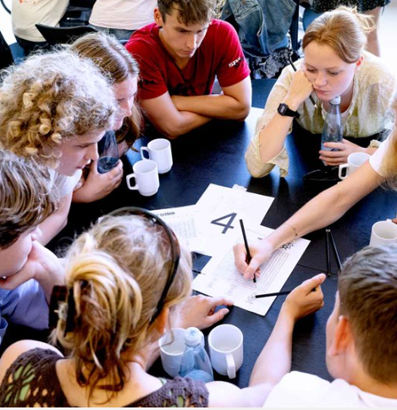
CUU den 1. december 2025
DAGSORDEN
Velkommen og siden sidst
Midtvejsevaluering af uddannelsesprocessen på DTU
PAUSE
3. Nye eksamensformer på DTU, drøftelse
5. Eventuelt og næste møde
6. Meddelelser

Slide 3
Midtvejsevaluering af
DTU Uddannelsesprocessen 2024
Opfølgning
Jens Ø. Duus, vicedekan

Slide 4
Midtvejsevaluering af DTU Uddannelsesprocessen
Formål og metode
Form
25 interviews af 1½ times varighed
Alle 16 institutter
2 centre
5 administrative afdelinger
Dekan og vice-dekan (2 interviews)
162 deltagere
Studieledere
ISN-forpersoner
Institutdirektører/centerdirektører
Administrative direktører
Undervisningsansvarlige
Pædagogiske koordinatorer
To formål, to spor
Institutionsakkreditering
En kortlægning af i hvor høj grad processer og procedurer i AUS understøtter de gældende akkrediteringsvejlednings forventninger til en positiv institutionsakkreditering.
Internt review og ideopsamling
En test af det samlede kvalitetssystem. Fungerer de processer og procedurer systemet er baseret på i praksis og indfanges nye ideer og metoder udviklet lokalt, der kan være med til at understøtte den fortsatte udvikling af DTU’s uddannelser.
Notes:
Alle 16 instituter
2 centre – nanolab, entrepreneurskab
5 adm enheder: AHR, AIT, AKM, AUS, CAS

Slide 5
Midtvejsevaluering – indledende kommentarer
Slide brugt som indledning til hvert møde
Desuden var en spørgeramme sendt ud en måned før mødet
Spørgerammen var lavet med af sæt i af akkrediteringsvejledningens krav
Baggrund
Midtvejsevalueringen afholdes af flere årsager:
Virker kvalitetssystemet som det skal?
Er der nye gode ideer og metoder lokalt, som alle kan lære af/have glæde af?
Optakt til næste institutionsakkreditering i 2029
Midtvejsevalueringens fokus (Processer og procedurer i AUS - DTU Inside)
Udgangspunktet er spørgerammen, som er tilsendt som forberedelse:
Virker systemet: Fungerer processerne, som de skal og har vi de rette processer (for få eller for mange?
Kvalitet og mål: Har vi en fælles opfattelse af god undervisning og uddannelser er?
Kultur: Har vi en fælles opfattelse af hvordan vi arbejder med undervisning og uddannelse?
Afsluttende bemærkning
Mødedeltagerne får tilsendt et kort referat af mødet, herunder aftaler om justeringer og lign.
Hvert institut/afdeling opfordres til at give gode eksempler på, hvordan man arbejder med undervisnings- og uddannelsesudvikling.

Slide 6
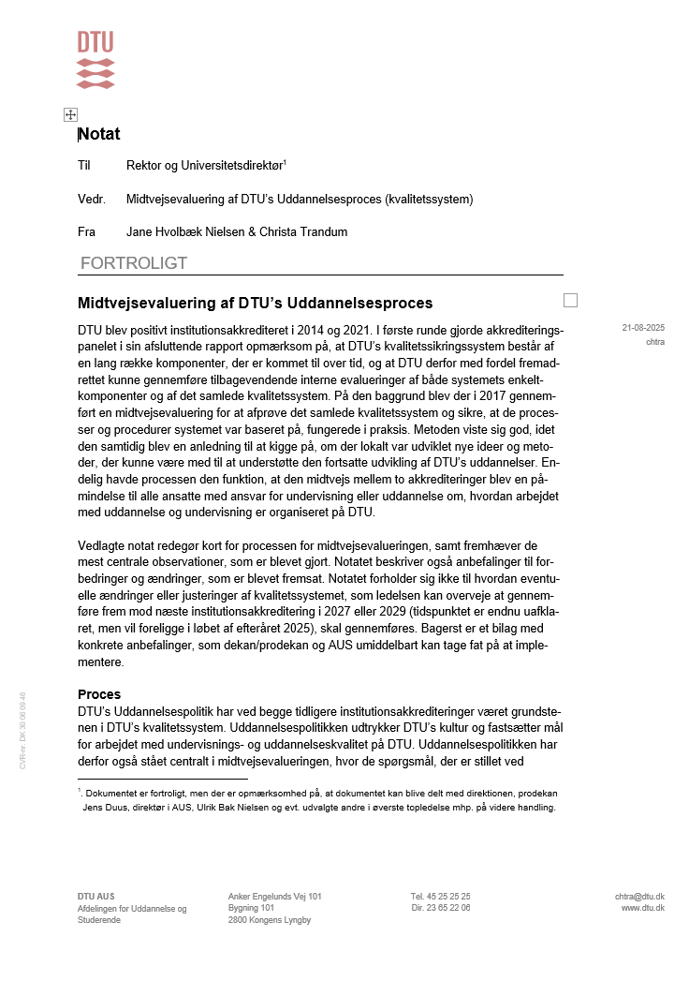

Resultat
Ni opmærksomhedspunkter – øverste ledelse
Opmærksomhedspunkterne retter sig mod forhold, hvor der er brug for opfølgning i forhold til en kommende institutionsakkreditering.
Hvert opmærksomhedspunkt er tilknyttet en anbefaling.
Syv forslag til forbedringer til dekanen (Bilag 1)
Forslagene er især rettet til dekanen og afspejler emner, der er blevet rejst af flere aktører på tværs af uddannelsesprocessen (Studieleder, institutdirektør, administrativ direktør mf.).
Forslagene er til overvejelse i forhold til at sikre høj kvalitet i DTU’s uddannelser. De er ikke kritiske i forhold til en kommende institutionsakkreditering.
Opfølgning mhp. Institutionsakkreditering til AUS (Bilag 2)
En række konkrete tiltag, der skal følges op på i relation til en kommende institutionsakkreditering, primært i AUS. En del af listen er ikke ny (ligger allerede i en udviklingsplan i AUS).

Slide 7
De syv forslag til forbedringer til dekanen (bilag 1)
  Antallet af uddannelser på DTU – har vi for mange uddannelser?
  Hjælpelærerordningen – en overset undervisningskultur?
  Udvikling af uddannelser – en langt højere grad af dataunderstøttet uddannelsesudvikling
  Advisory Board og uddannelsesevalueringer
  Forankringen af uddannelserne på DTU – et mere inddragende samarbejde mellem institutter og dekan om uddannelsesudvikling.
  Udvikling af kursus for studieledere
  Forskellen på BSc og BEng bliver større med implementeringen af PG

Slide 8
Antallet af uddannelser på DTU
– har vi for mange uddannelser?
Observation
Der er så store overlap mellem nogle studieretninger, at studerende i princippet kan opnå flere grader, hvis de bruger valgfriheden rigtigt.
Motivation
Politiske krav om at reducere antallet af studiepladser og omlægge nogle af studiepladserne til erhvervskandidatuddannelser kan være en god anledning til at genbesøge og opdatere i den samlede uddannelsesportefølje.
Erfaring med General Engineering gennem en årrække, at de kommende studerende i høj grad orienterer sig mod uddannelser, hvor muligheden for specialisering er mange (samtidig med, at man har tid til at undersøge, hvilken retning man vil gå i).

Slide 9
Hjælpelærerordningen
– en overset undervisningskultur?
Observation
Brugen af studerende som hjælpelærere på de første studieår er en vigtig men overset del af undervisningskulturen på DTU.
Motivation
Ud over fagligt udbytte, bidrager hjælpelærere også i meget høj grad bidrager til at understøtte det sociale studiemiljø og som ”rollemodeller” for nye studerende.
Forslag
Der er fremsat forslag om en glidende overgang, hvor hjælpelærerne bruges som undervisningsassistenter på første studieår, og ph.d.-studerende gradvist bliver den typiske undervisningsassistent på kurserne senere i uddannelsesforløbet. Nærheden til forskningsmiljøerne bliver gradvist både tydeligere og vigtigere for de studerende.

Slide 10
Forankringen af uddannelserne på DTU
– et mere inddragende samarbejde mellem institutter og dekan om uddannelsesudvikling.
På DTU er uddannelserne forankret hos dekanen og undervisningen på institutterne!
Observation
Flere institutter peger på:
at instituttet, om ikke formelt, så uformelt føler et stort ansvar for uddannelserne på DTU.
at studielederen er særligt udfordret, når større ændringer skal implementeres, især ændringer, der kræver samarbejde på tværs af flere institutter (fx nye kurser, eller nedlæggelse af kurser)
at konstruktionen kan være en konkret barriere for uddannelsesudvikling.
Forslag
Forum for ISN-forpersoner og studieledere, da der ingen organisatorisk kobling mellem ISN (der udbyder undervisning) og studielederne (der tilrettelægger og drifter uddannelserne).
SP-processen: Studielederårsrapporten, rapport og handleplan ifm. Uddannelsesevalueringer tilgår institutdirektør

Slide 11
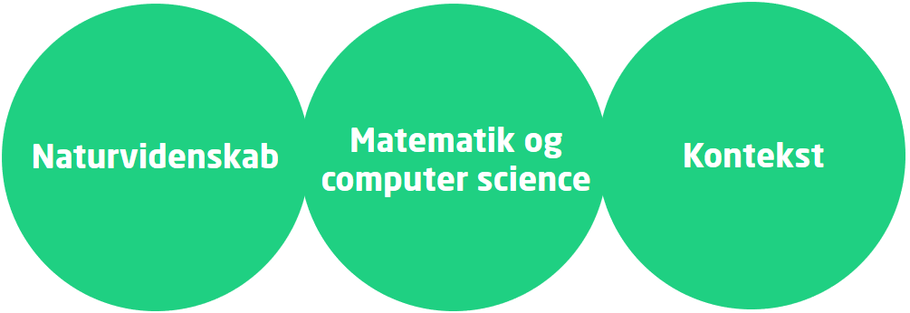
Forskellen på BSc og BEng bliver større med implementeringen af PG
Observation
Med implementeringen af polyteknisk grundlag på civilingeniøruddannelsen er forskellen mellem DTU’s to bacheloruddannelser blevet tydeligere, og muligheden for at fortsætte på en kandidatuddannelse, hvis man er uddannet diplomingeniør fra DTU kunne blive vanskeligere, da man vil mangle færdigheder (især digitale færdigheder), som civilbachelorerne nu får i rigt omfang.
Løsning
Fra 2026 indføres et polyteknisk grundlag på DTU’s diplomingeniøruddannelse.
Det sker gennem et mindre antal obligatoriske kurser (Matematik, Innovation Pilot, Bæredygtighed og naturvidenskab (de sidste to er NYE kurser)) og i øvrigt i en retningsspecifik kontekst (det gælder fx digitale kompetencer). Et stærkt fokus på uddannelsens brede anvendelses og praksisorienterede sigte fastholdes.

Slide 12
16 forslag til AUS* (bilag 2)
DTU’s Uddannelsespolitik
Videngrundlaget på diplomingeniøruddannelsen
Kvalitetssystem for efteruddannelsesområdet
Kvalitetssikring af dele af uddannelser taget i udlandet
Kvalitetssikring af ingeniørpraktik på diplomingeniøruddannelsen
Kompetenceudvikling for studieledere og undervisere
Kursusbasen – flere udfordringer
Projektbasen
Uddannelsernes kompetenceprofil
Censorsystemet
Proces for evaluering af afgangsprojekter/Specialer
Studielederårsrapporter og uddannelsesevalueringer
Uddannelser ude i Danmark
Strategiske satsninger
Kurser med ens læringsmål
Data-understøttelse af studieledernes arbejde
* I dialog med dekanlaget

Slide 13

Data-understøttelse af studieledernes arbejde
Observation
En stor delmængde af studielederne anerkender behovet for dash boards til eksterne kommunikation om DTU’s uddannelser, men efterspørger overordnet:
  dash boards (eller et synopsis-view), som involverer langt færre klik end i dag
  muligheden for at kunne arbejde med data, ikke blot få data
  muligheden for flere data til interne brug
Eksempler – næste slide

Slide 14
Konkrete eksempler:
Muligheden for at:
følge interne studieskiftere og derved opdele hvad der i dag opgøres som frafald til en mere kvalificeret opdeling i hhv. studieskift og reelt frafald væk fra DTU.
kunne følge studenteroptaget på henholdsvis kvote 1 og 2 med henblik på at se, hvordan hver population klarer sig.
Data om de studerendes adgangsgrundlag fra de gymnasiale ungdomsuddannelser og kunne koble det fx med frafald.
se, om de rette adgangsniveauer er opnået på gymnasiet eller adgangskursus (til brug i frafaldsanalyse).
Fælles karakteroversigt for PG-kurserne på BSc-niveau, Fordelt på studieretning, køn, gymnasial baggrund (både fagniveauer og karaktergennemsnit), sabbatår, mm
En dimittendanalyse, der retningsspecifikt fortæller, hvor de studerende får job.
Statistik om hvordan kandidatstuderende med hhv. en DTU-bachelorgrad og en anden bachelor-baggrund klarer sig i forhold til hinanden
Datarapporter fra StudielederNet, som giver mulighed for at vælge flere år ad gangen og ikke kun ét semester.
…..

Slide 15
Afsluttende ord
Tak for gode samtaler, input og ideer.
Det har været en fornøjelse at tale med jer!
Christa og Jane

Slide 16
Evaluerings- og eksamensformer
CUU 1. december 2025
Per Bækgaard, forperson for AI-gruppen

Slide 17
Baggrund i en overordnet DTU-vision:
“Afskaf eksamen ?...”
The Guidance
Hvad betyder det?
        DTU skal stadig evaluere de studerende (men ikke kun ved klassisk skriftlig eksamen)
        DTU skal stadig stå på mål for, at de færdiguddannede kan, hvad de skal
        Hvordan harmonerer ambitionen med virkeligheden?
        AI kalder på helt nye evalueringsformer
        Hvordan skal de nye evalueringsformer være? Hvad skal de kunne?
        Hvordan får vi evalueringsformer, der stadig sikrer den lovede kvalitet?
        Hvordan opnår vi compliance med eksamensbekendtgørelse og regler?
        Hvordan påvirker vi, at reglerne udvikles, så de passer til virkeligheden?
:

Slide 18
Ultimately, educators have to figure out
how to get students to master basic skills, and also teach them how to use AI responsibly in their work.
— Carl T. Bergstrom and Jevin D. West, in “The Bullshit Machines” (2025)
The Challenge
https://thebullshitmachines.com/lesson-11-transforming-education/index.html

Slide 19
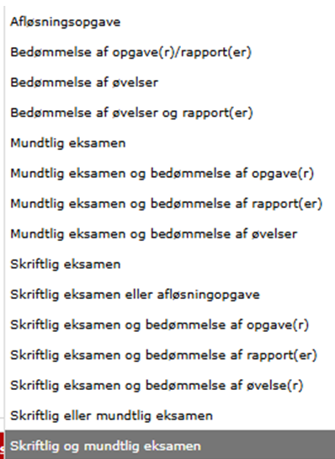
Pt 15 eksamensformer
Eksamensbekendtgørelsen:
4 former for udprøvning
Løbende prøve: Indgår som en integreret del af undervisningen
Delprøve: Omfatter en del af kursets undervisningsforløb, hvor hvert identificeret undervisningsforløb afsluttes med en prøve. Efter den sidste delprøve beregnes en samlet karakter
Fageksamen: Afholdes efter at undervisning mv. er gennemført
Afsluttende eksamen afslutter uddannelsen (bachelorprojekt, afgangsprojekt, speciale)
Krav om variation i eksamensformer
The Background

Slide 20
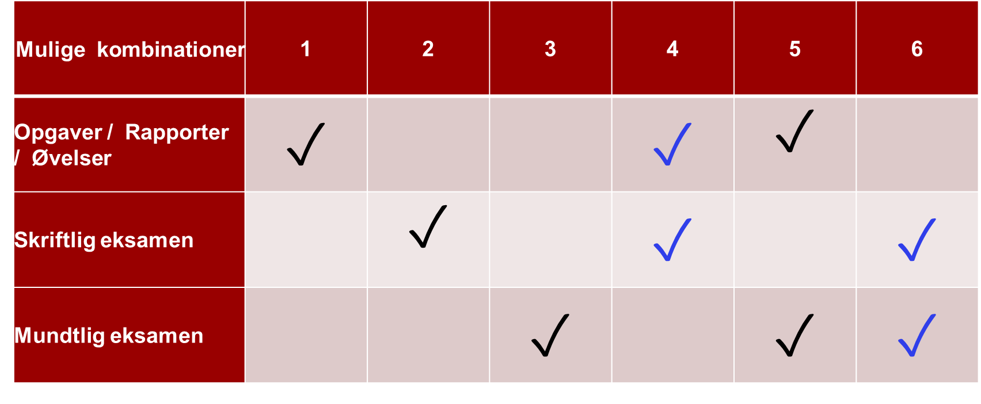
Forenklet overblik over eksamensformer

Slide 21
Current Status

Slide 22
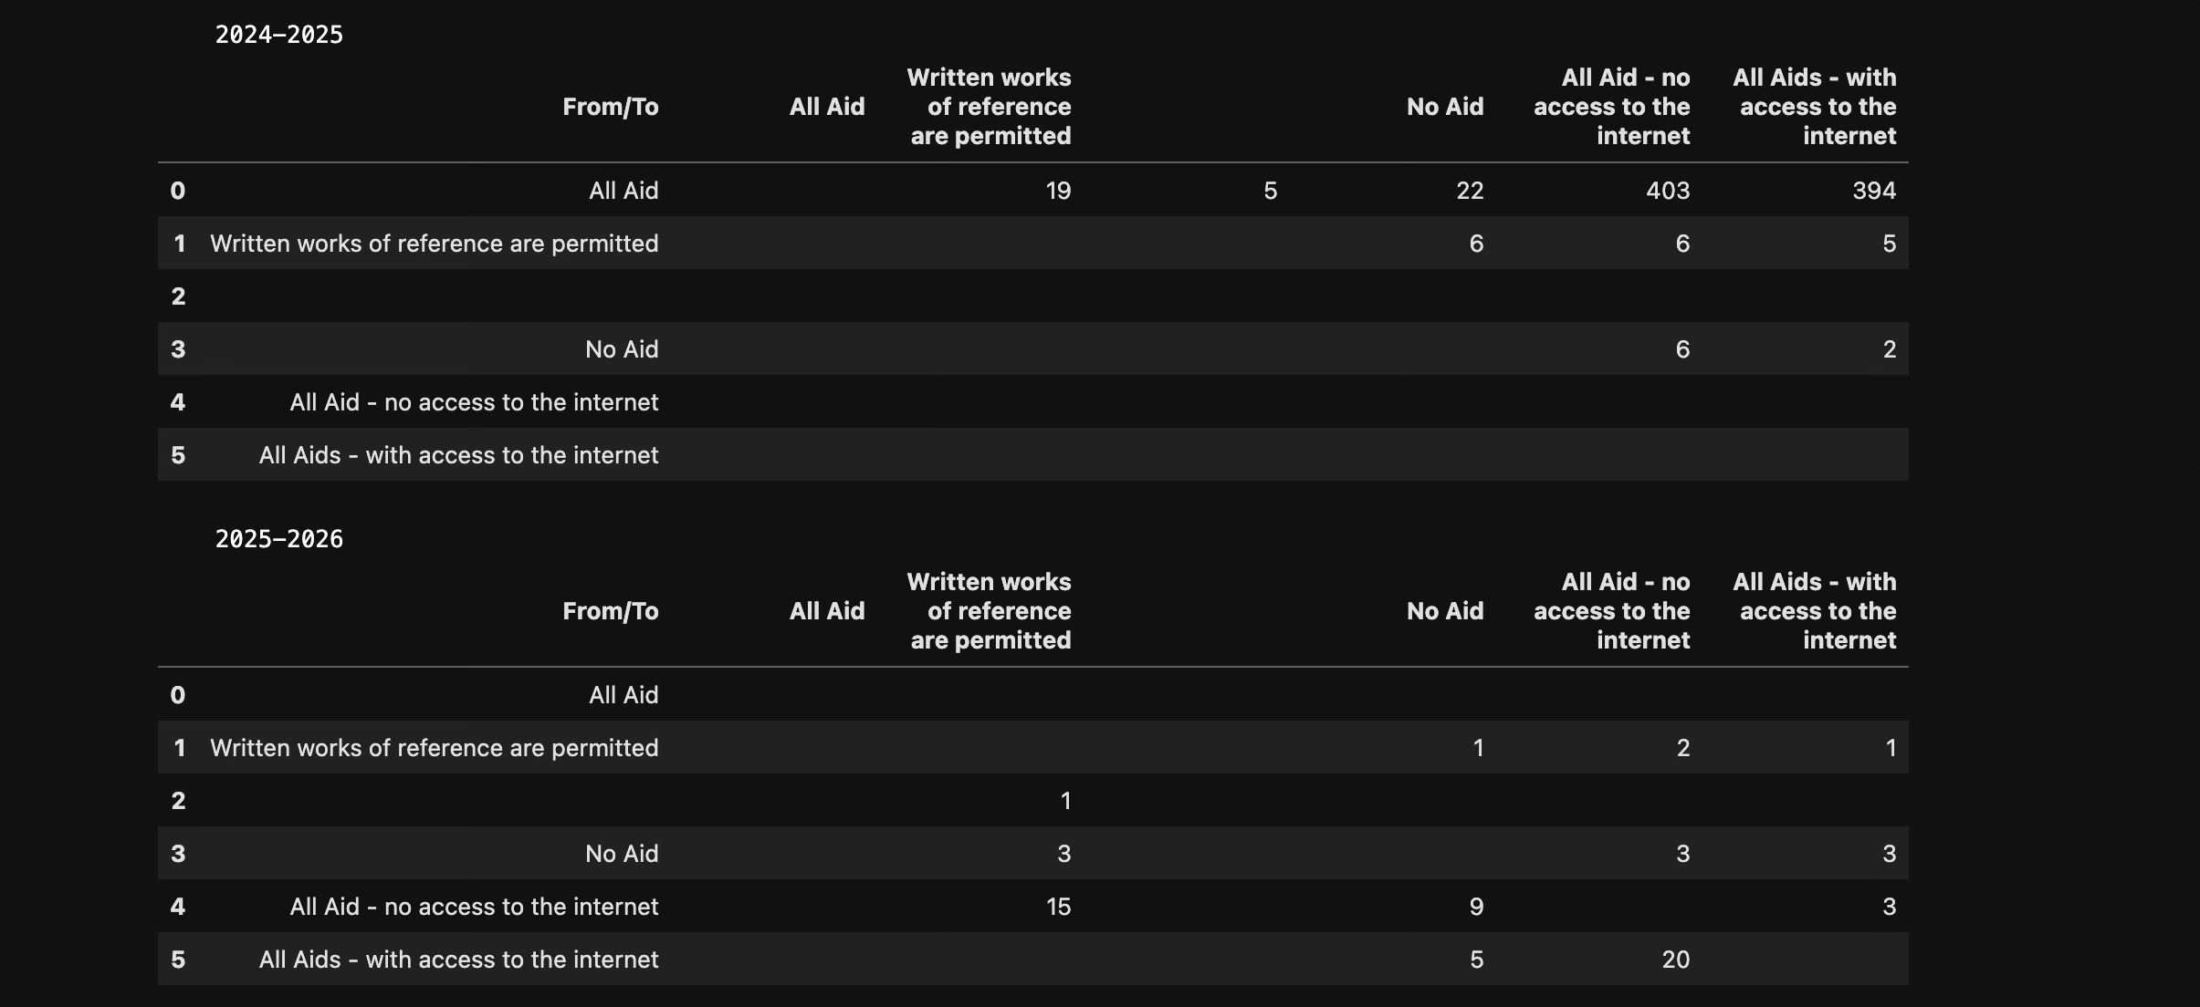
Current Status

Slide 23
Strategiske optioner for eksamener i kontekst af GenAI
The Strategies?
Afskaf eksamen...
Gendesign eksamen og bedømmelse
Erstat (skriftlige) eksame
Reducer misbrug af Gen AI i eksamen
Omfavn og brug Gen AI in eksamen
Date
Title

Slide 24
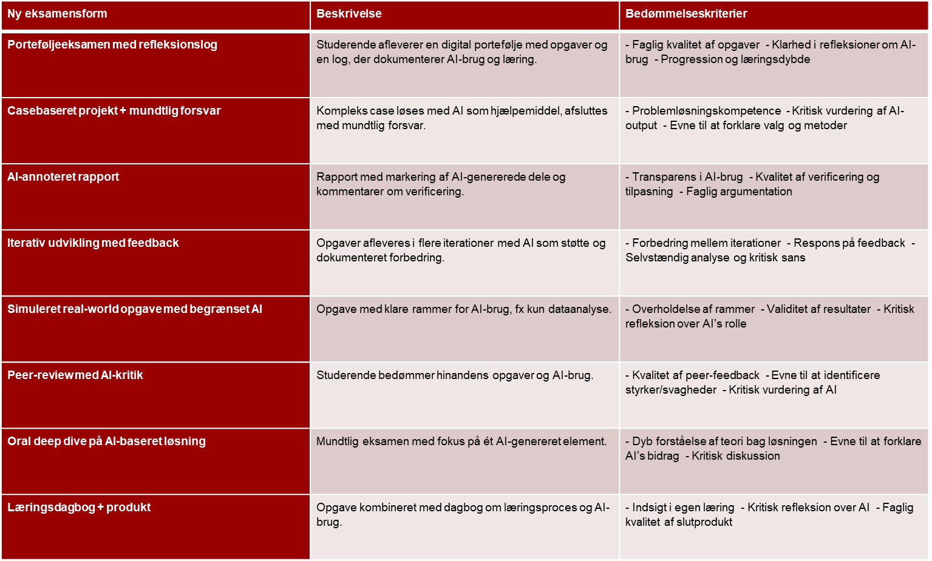
Forslag til nye eksamensformer (AI-generet)
Some Options…

Slide 25
Temaer fra brainstorm med 10 studieledere m.fl.
AI er rammevilkår: Studerende løser opgaver med AI, men forstår ikke baggrunden
Ensartethed: Stor variation i nuværende eksamensformer. Behov for ensartede og fælles valgmuligheder
Portefølje, sammenhæng og helhed
Skalerbarhed: Hvad kan lade sig gøre på store kurser?
Snyd og overvågning: Vanskeligt at sikre fairness uden kontrol
Motivation: Studerende prioriterer kun pointgivende aktiviteter – løbende opgaver/afleveringer etc. mister effekt
Ressourcer: Traditionel skriftlig eksamen er cost-effektiv
Date
Title

Slide 26
Spørgsmål til CUU - 1
AI er rammevilkår: Studerende løser opgaver med AI, men forstår ikke baggrunden
- Er I enige?
- Synes I, at AI skal være tilladt overalt (i undervisning, opgaver, rapporter, eksamen …)?
- Hvordan testes forudsætningsviden, dybdelæring, refleksionsevne ogkritisk sans?
Ensartethed: Stor variation i nuværende eksamensformer. Behov for ensartede og fælles valgmuligheder
- Er I enige?
- Oplever I stor variation i eksamensformer?
Portefølje-”eksamen”, sammenhæng i udprøvning på tværs af kurser og helhedsvurdering af de opnåede kompetencer i uddannelsen
- Har I erfaringer med det?
- Er der stadig behov for en eksamen uden hjælpemidler
Date
Title

Slide 27
Spørgsmål til CUU - 2
4. Skalerbarhed
- Hvad kan lade sig gøre på store kurser?
- Hvordan har I det med pen-og-papir eksamen?
- Har I forslag til de store kurser?
5. Snyd og overvågning
- Hvordan garderer vi os mod snyd?
- Hvis alle hjælpemidler er tilladt – hvilken form for kontrol har vi så brug for?
- Hvor betyder fairness og snyd for jer?
- Oplever/har I mistanke om snyd – og hvordan påvirker det jer?
- Hvad gør I?
6 Motivation
- Er det rigtigt, at studerende kun prioriterer pointgivende aktiviteter/opgaver, afleveringer
eksamen?
- Hvordan får vi de studerende til at komme mere på campus?
Date
Title

